Slide 1
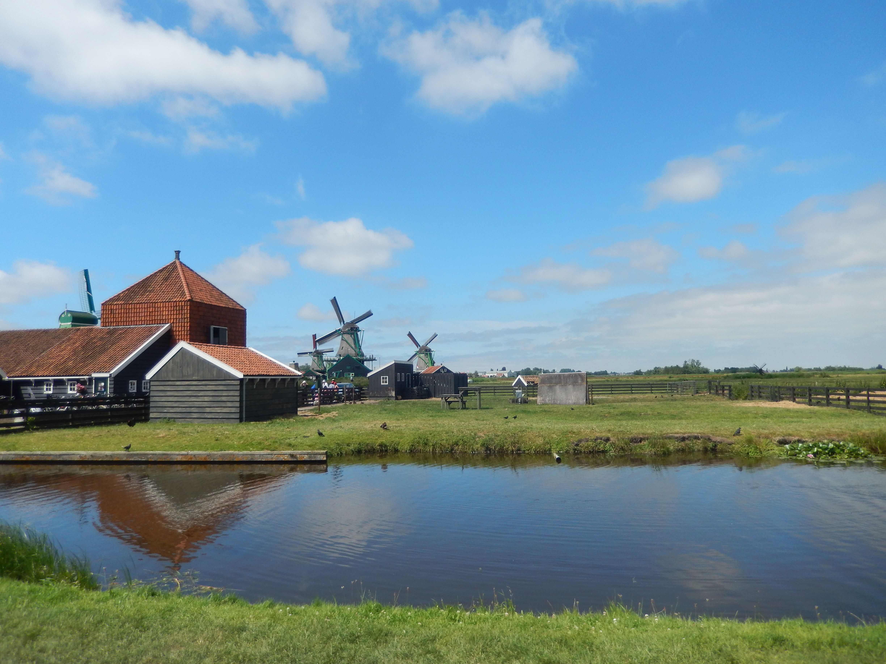
Model PKB IndustriALL dan Perlindungan Pekerja Precarious
Tim PKB IndustriALL

Slide 2
Kondisi Ketenagakerjaan di Indonesia
Jumlah Penduduk Indonesia (2016) : 259.227.378
Pekerja : 118.411.973 orang
Pekerja di sektor formal: 44 juta orang
Anggota Serikat Pekerja: 3,414,455 orang (2014)
2017 menyisakan 2,7 juta orang pekerja yang berserikat
Jumlah Konfederasi SP 15, Jumlah Federasi 115
Jumlah SP : 11.766, termasuk 170 SP BUMN
Jumlah Perusahaan yang tercatat di BPJS 488.000
Jumlah Perusahaan mempunyai PKB (April 2018) 13.829
Jumlah Perusahaan mempunyai PP 62.854

Slide 3
Perkembangan Konflik Perburuhan
Perbudakan
Peruluran/Perhambaan
Rodi
Punnale sanctie (Ordonantie Koeli)
Orde lama
Orde Baru
Reformasi

Slide 4
Tantangan SP di Era Globalisasi
Dibuka sebebas-bebasnya sekat negara (perdagangan barang dan jasa, tenaga kerja) ACFTA, MEA
Perubahan peran negara (menarik diri)
Meningkatnya kekuasaan lembaga keuangan internasional
Akumulasi kapital
Perubahan di tempat kerja (Pasar Kerja Fleksibel)
PKWT, OS, Kasual, Borongan, Magang, Harian Lepas
Mengguritanya kekuasaan perusahaan TNC dan MNC
Era Revolusi Industri 4.0 (Digitalisasi)
Perubahan Karakter Pekerja/Anggota (Generasi Millenial)

Slide 5

Identifikasi Permasalahan K3
Cakupan K3 Luas (Kesehatan Kerja, Keselamatan Kerja, Kesejahteraan dan Kesehatan, Perlindungan Personal)
Kasus Kecelakaan Kerja yang terjadi di Indonesia semakin meningkat; Tahun 2017 123,041, Tahun 2018 sebanyak 173,105
Trend kecelakaan lalu lintas (Korbannya didominasi Pekerja)
Data ILO: 7.500 pekerja meninggal dunia setiap hari/ 2,737,500 orang setiap tahun (5-7% dari angka kematian secara global) karena kondisi pekerjaan yang tidak aman dan tidak sehat
1.000 meninggal karena kecelakaan kerja dan 6.500 karena penyakit akibat kerja, Kasus PAK di Indonesia pada tahun 2018 hanya 25 Kasus Menjadi Fenomena Gunung Es

Slide 6
Identifikasi Permasalahan K3
Indonesia masuk dalam 10 negara dengan akses terhadap sanitasi dasar terburuk di dunia
Jumlah Perusahaan di Indonesia 252.880
Minimnya jumlah pengawas 1.923 orang untuk 252.880 perusahaan (Kemnaker 2019)
Jumlah Perusahaan yang memiliki P2K3 sebanyak 16.171
belum termasuk UKM yang menurut aturan harus tercakup

Slide 7
Beberapa Penyebab Permasalahan K3
Kurangnya pengetahuan tentang K3 berikut normanya
K3 masih dianggap sebagai biaya oleh pengusaha
K3 belum menjadi salah satu prioritas perjuangan SP/SB,
Kurangnya peranan Pengawas Ketenagakerjaan dalam penegakan K3
Pendekatan pelaksanaan K3 masih belum teritegrasi dan sistematis
K3 belum tumbuh berkembang menjadi budaya di masyarakat

Slide 8
Isu Utama dalam PKB
Jumlah Perusahaan yang mempunyai PKB masih sangat rendah
Kualitas Isi PKB
PKB yang nilainya dibawah hal normative ( isinya lebih banyak mengakomodir kepentingan yang merugikan pekerja)
PKB yang isinya masih bersifat Normatif
PKB yang isinya sudah diatas Normatif tapi belum mencakup hal-hal mendasar yang menjadi kepentingan pekerja
Tidak mencakup perlindungan pekerja precarious

Slide 9
Pertanyaan Diskusi
Bagaimana situasi dan kondisi pekerjaan rentan terkait dengan;
Hak berserikat, Status Hubungan Kerja, Upah dan Komponennya
Perlindungan K3
Perlindungan PKB

Slide 10














Slide 11
Dasar Filosofi Peningkatan Kesejahteraan
UUD 1945
PASAL 27 ayat (2)
Setiap warga negara berhak atas pekerjaan dan penghidupan yang layak bagi kemanusiaan
Hak atas pekerjaan mempunyai fungsi sosial, dalam masyarakat setiap anggotanya wajib memiliki pekerjaan
PASAL 28 D ayat (2)
Setiap orang berhak untuk bekerja serta mendapat imbalan dan perlakuan yang adil dan layak dalam hubungan kerja.

Slide 12
Dasar Filosofi Peningkatan Kesejahteraan
UU 13 Tahun 2003
Pasal 88
Setiap pekerja/buruh berhak memperoleh penghasilan yang memenuhi penghidupan yang layak bagi kemanusiaan.
Penjelasan Pasal 88
Yang dimaksud dengan penghasilan yang memenuhi penghidupan yang layak adalah jumlah penerimaan atau pendapatan pekerja/ buruh dari hasil pekerjaannya sehingga mampu memenuhi kebutuhan hidup pekerja/buruh dan keluarganya secara wajar yang meliputi makanan dan minuman, sandang, perumahan, pendidikan, kesehatan, rekreasi, dan jaminan hari tua.

Slide 13
Pengertian SP
Pasal 1 Undang-undang No.21 Tahun 2000 ttg SP/SB
Serikat pekerja adalah organisasi yang dibentuk dari, oleh, dan untuk pekerja baik di perusahaan maupun diluar perusahaan, yang bersifat bebas, terbuka, mandiri, demokratis dan bertanggungjawab guna memperjuangkan, membela serta melindungi hak dan kepentingan pekerja dan buruh serta meningkatkan kesejahteraan pekerja dan keluarganya.

Slide 14
Fungsi SP Menurut UU 21 Tahun 2000
Pasal 4
Serikat Pekerja/serikat buruh, federasi dan konfederasi serikat pekerja/serikat buruh bertujuan memberikan perlindungan, pembelaan hak dan kepentingan, serta meningkatkan kesejahteraan yang layak bagi pekerja/buruh dan keluarganya.
Untuk mencapai tujuan sebagaimana dimaksud dalam ayat (1) serikat pekerja/serikat buruh, federasi dan konfederasi serikat pekerja/serikat buruh mempunyai fungsi :
sebagai pihak dalam pembuatan perjanjian kerja bersama dan penyelesaian perselisihan industrial;

Slide 15
Fungsi SP Menurut UU 21 Tahun 2000
sebagai wakil pekerja/buruh dalam lembaga kerja sama dibidang ketenagakerjaan sesuai dengan tingkatannya;
sebagai sarana menciptakan hubungan industrial yang harmonis, dinamis, dan berkeadilan sesuai dengan peraaturan perundang-undangan yang berlaku;
sebagai sarana penyalur aspirasi dalam memperjuangkan hak dan kepentingan anggotanya;
sebagai perencana, pelaksana, dan penanggung jawab pemogokan pekerja/buruh sesuai dengan peraturan perundang-undangan yang berlaku;
sebagai wakil pekerja/buruh dalam memperjuangkan kepemilikan saham dalam perusahaan.

Slide 16
PUK/PSP,PK, BASIS
Organisasi Perjuangan (aktif, SP harus memiliki visi /mimpi bersama, program kerja )
Prinsip-prinsip universal : demokratis (anggota terlibat dalam penetapan tujuan bersama, pengawasan oleh anggota, pelaksanaan perjuangan bersama-sama), independen (kepentingan anggota paling utama), mandiri dan profesional
Nilai-nilai organisasi; Solidaritas, soliditas, Profesionalisme, kesetiakawanan, kejujuran, transparansi, tanggung jawab.
Pembagian Peran : Anggota, Komisariat, PUK, PC, PD, PP
Pengelolaan sumber daya untuk mencapai tujuan organisasi

Slide 17
Tata Kelola Organisasi PUK SPKEP SPSI
  Pembagian tugas antara lembaga dalam organisasi (Check and balance ).
  Pembagian tugas antara pengurus
  Pembagian peran antara pengurus, bakor, anggota dan lembaga yang ada.
  Mekanisme penyaluran aspirasi dari anggota
  Mekanisme penyelesaian masalah/konflik dalam organisasi.
  Pemanfaatan semua sumber daya organisasi untuk membangun gerakan/meningkatkan kesejahteraan buruh di pabrik, Termasuk pengoptimalan peran media.
  Mekanisme pengelolaan keuangan organisasi yang baik

Slide 18
Pemahaman Dasar
PKB merupakan Perjuangan Utama SP untuk melindungi, memperbaiki kondisi kerja, membela kepentingan pekerja, meningkatkan kesejahteraan bagi pekerja dan keluarganya.
PKB merupakan Kaidah Hukum yang bersifat Otonom dan Khusus antara Pengusaha dan Serikat Pekerja dan menjadi peluang untuk memperbaiki kondisi kerja di tengah regulasi di bidang ketenagakerjaan yang kurang baik.
Pembuatan Manual PKB diharapkan akan meningkatkan standar kondisi perburuhan yang ada di Indonesia.

Slide 19
Perlindungan Pekerja Precarious
Buat PKB yang baik buat seluruh pekerja
Kenali Jenis-Jenis Pekerja Precarious di tempat kerja
Tetapkan ruang lingkup berlakunya PKB buat semua pekerja di perusahaan
Jika belum ada PKB pastikan syarat-syarat kerja untuk pekerja Precarious sama dengan pekerja di Perusahaan Induk
Buat tahapan perjuanagn pekerja precarious (dimulai dengan syarat-syarat kerja kemudian ke status hubungan kerjanya)

Slide 20
Usulan Model PKB
Pengakuan, Jaminan dan Fasilitas untuk SP
Perlindungan bagi pekerja precarious work (Magang, PKWT, HL, Kasual, OS)
Keselamatan dan Kesehatan Kerja
Pengupahan
Perlindungan Pekerja Perempuan
Waktu Kerja, Lembur dan Hari Istirahat
Jaminan Kesehatan
Jaminan Sosial Tenaga Kerja (JK, JKK, JHT, JP)
Kesejahteraan

Slide 21
Usulan Model PKB
Perlindungan pekerja perempuan
Pemutusan Hubungan kerja
Penyelesaian Keluh Kesah
Mogok Kerja

Slide 22
Pengakuan, Jaminan dan Fasilitas SP
Pengakuan SP sebagai perwakilan pekerja
Pengusaha memberikan sanksi bagi pihak yang melakukan tindakan anti serikat
Pengakuan pengusaha terkait keanggotaan dan kegiatan pengurus SP.
Pengusaha menghormati urusan internal SP
Pengusaha tidak melakukan tindakan non diskriminatif
Hak atas promosi dan kenaikan karir.
Hak atas keterbukaan Informasi.
Hak untuk konsultasi
Hak untuk melakukan perundingan PKB

Slide 23
Pengakuan, Jaminan dan Fasilitas SP
Hak untuk melakukan perundingan PKB
Keterlibatan Federasi dalam perundingan
Dispensasi dalam melakukan kegiatan SP

Slide 24
Fasilitas Untuk Serikat Pekerja
Sekretariat dan kelengkapannya
Pemotongan Iuran
Ruang pertemuan
Surat tembusan untuk sp
Waktu sosialisasi mengenai SP atas pekerja baru

Slide 25
Perlindungan Pekerja Precarious
Kepastian Hukum Jenis Pekerjaan (status hubungan kerja)
Perlindungan syarat-syarat kerja yang sama bagi pekerja precarious (Upah, Tunjangan, Bonus, K3)

Slide 26
Keselamatan dan Kesehatan Kerja
Hak dasar pekerja, untuk mendapatkan informasi, partisipasi, konsultasi dan pengawasan K3
SMK3
P2K3
Pelayanan Kesehatan Kerja
Hygiene dan Kesehatan Kerja
APD
Pakaian Kerja
Pemeriksaan Kesehatan
P3K di Tempat Kerja
Peringatan Bulan K3
Pendidikan K3
Pelaporan Kecelakaan Kerja dan PAK

Slide 27
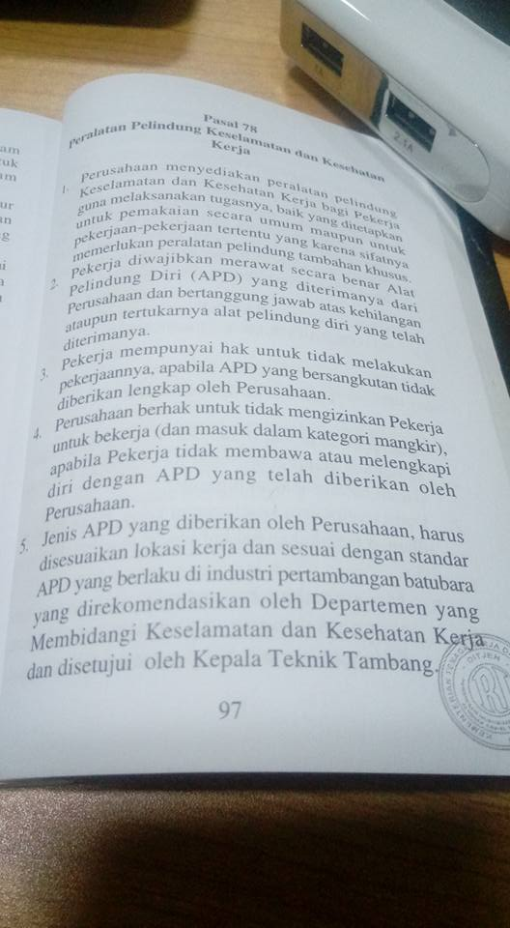

Slide 28
Pengupahan
Prinsip Pengupahan
Struktur dan Skala Upah
Komponen Upah
Waktu dan Tempat Pembayaran
Peninjauan Upah
Kenaikan Upah Berkala
THR
Bonus
Upah karena pekerja berhalangan
Pajak Upah dan Pesangon

Slide 29
Perlindungan Pekerja Perempuan
Perlindungan Maternitas; Cuti Haid, Cuti hamil dan melahirkan dan Gugur Kandungan, Perlindungan Ibu hamil, Ruang Laktasi
Perlindungan Khusus (bekerja pada malam hari, jemputan, toilet, keamanan, Parkir)
Perlindungan Non Diskriminasi (Upah, Tunjangan, Pajak, Jaminan Kesehatan)
Perlindungan terhadap pelecehan dan kekerasan seksual

Slide 30
Waktu kerja dan waktu
Waktu kerja dan jam kerja
Waktu lembur dan tariff lembur
Pembebasan dari kewajiban untuk bekerja
Hari libur resmi
Cuti Khusus

Slide 31
Jaminan Kesehatan
Prinsip-prinsip
Poliklinik
Perawatan dan Pengobatan
Pembelian Kaca mata
Keluarga berencana
Prothese
Orthese

Slide 32
Jaminan Sosial Tenaga Kerja
Jaminan Kecelakaan Kerja (JKK)
Jaminan Kematian (JK)
Jaminan Hari Tua (JHT)
Jaminan Pensiun (JP)

Slide 33
Fasilitas Kesejahteraan
Fasilitas kantin
Extra Fooding
Koperasi
Bantuan sukacita-duka cita
Rekreasi, Olahraga dan Kesenian
Sarana dan kesempatan beribadah
Penghargaan masa kerja dan pekerja teladan
Fasilitas Transportasi

Slide 34
Fasilitas Kesejahteraan
Ulang Tahun Pekerja dan Perusahaan
Pembagian Saham kepada Pekerja
Pembagian Produk Perusahaan

Slide 35
Pemutusan Hubungan Kerja
Prinsip-Prinsip
Perhitungan Pesangon
Pengertian Upah dalam Perhitungan Pesangon
Jenis-Jenis PHK dan Kompensasi

Slide 36
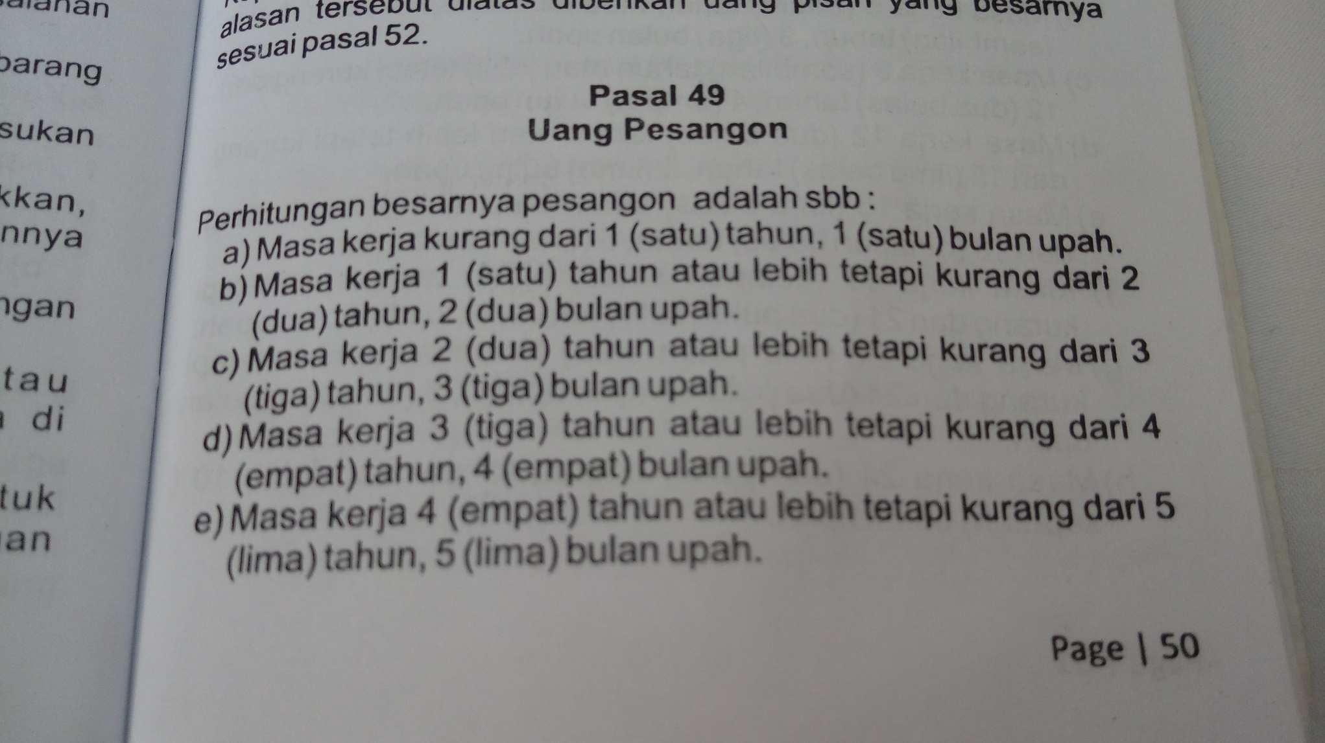

Slide 37
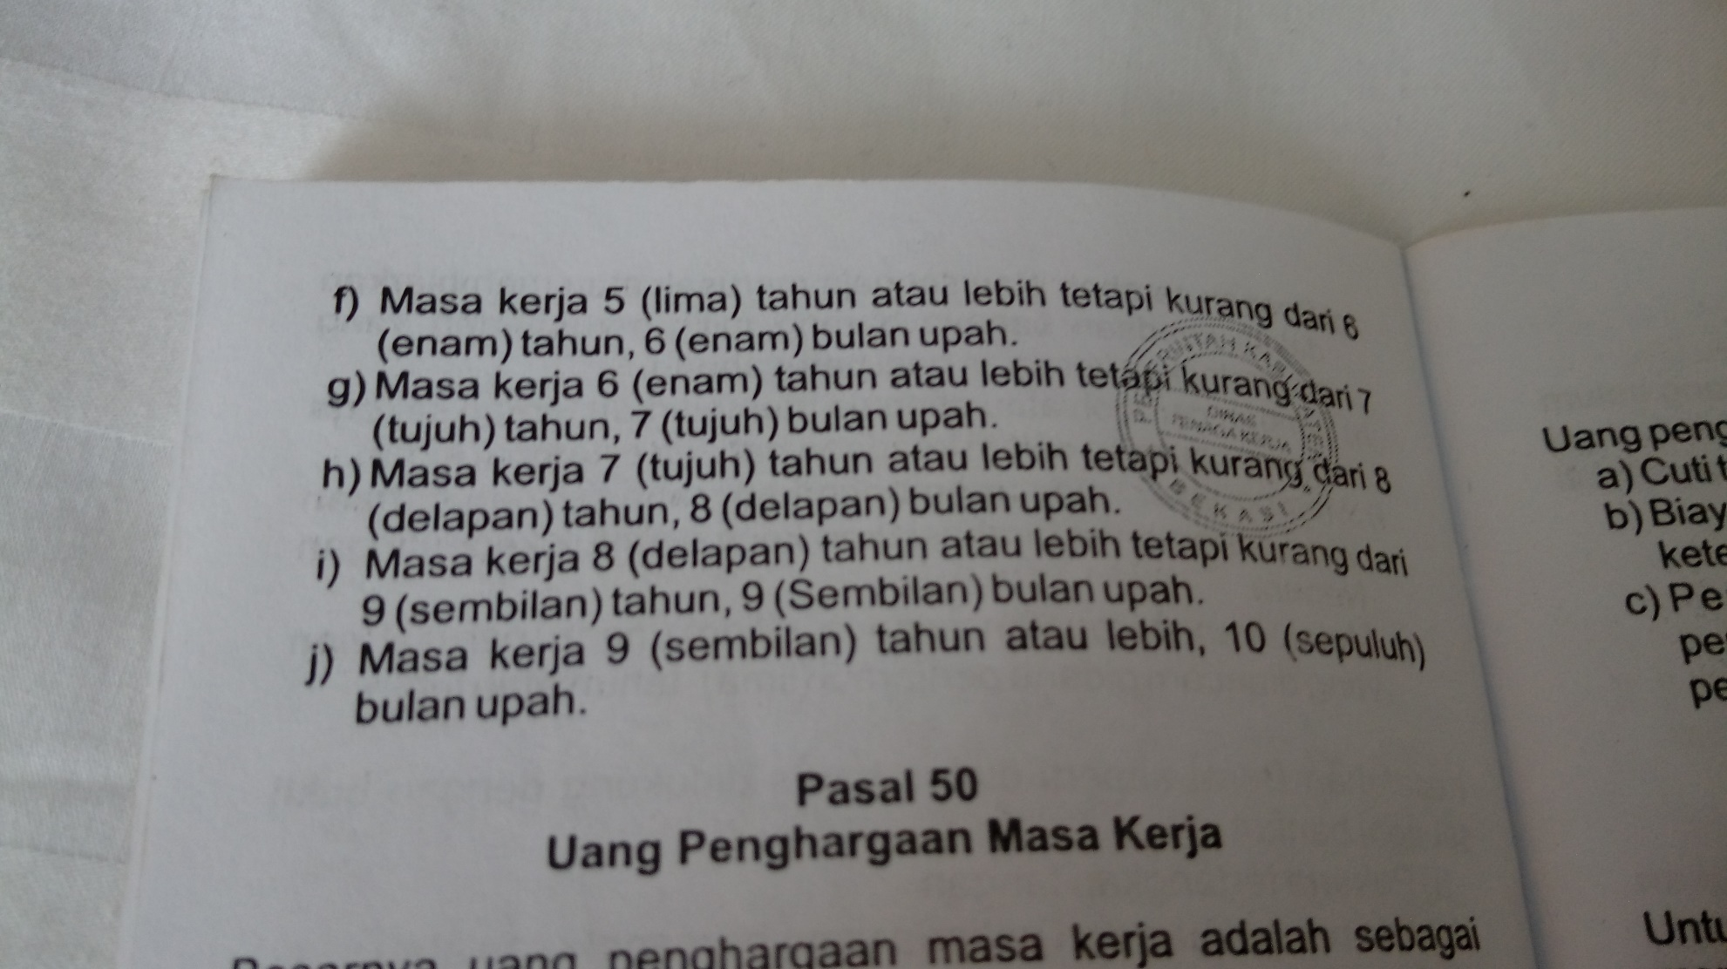

Slide 38
Penyelesaian Keluh Kesah
Prinsip-Prinsip
Prosedur

Slide 39
Mogok Kerja
Pengakuan Hak Mogok
Sebagai Langkah terakhir setelah perundingan mengalami kegagalan

Slide 40
Rekomendasi PKB sebagai Perjuangan Utama SP
Pembuatan/Pembaharuan PKB menjadi program kerja utama (sumber daya, strategi, metoda)
Perundingan PKB Harus direncanakan secara sistematis dan terukur (ada mekanisme persiapan yang matang)
Fokus di kepentingan pekerja (Anggota)
Melibatkan Anggota dalam perundingan PKB (Pra, Sedang dan Paska)
Meningkatkan peranan Federasi Industri dalam perundingan PKB

Slide 41
Rekomendasi
Manual PKB menjadi instrument untuk yang sangat dibutuhkan
Masing-Masing Afiliasi mendorong dibuatnya lebih banyak PKB yang berkualitas.
Dilaksanakannya Pendidikan PKB oleh afiliasi dengan menggunakan Manual PKB IdustriALL untuk meningkatkan standar perburuhan di Indonesia

Slide 42
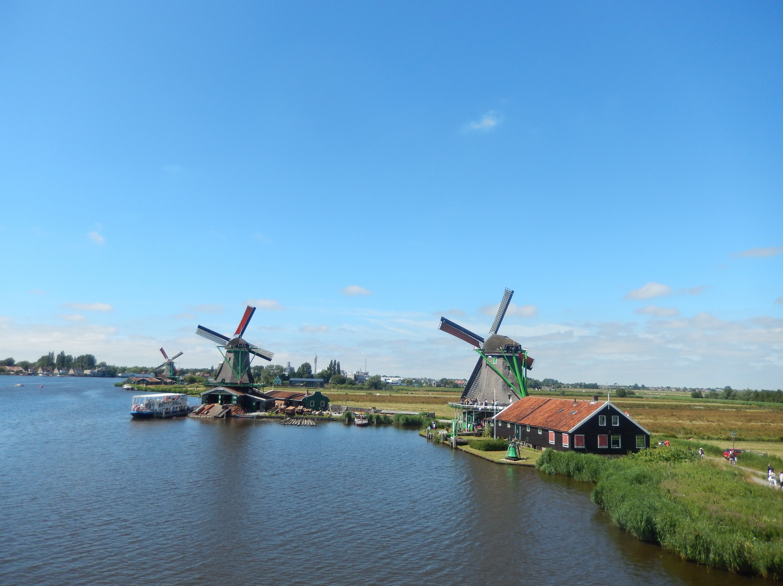
Lets Rock Your
Working Condition

